Slide 1




學校推動口腔保健實證
支持性環境策略
主講人：黃曉靈 教授
高雄醫學大學 口腔衛生學系主任
教育部國教署 學童口腔保健計畫主持人
國家衛生研究院 銀髮族口腔照護研究計畫主持人
中華民國108年1月22日

Slide 2
大綱
生命週期口腔健康問題
缺牙與咀嚼能力
口腔健康與全身健康關係
臺灣學童口腔健康現況
牙科醫療費用負擔
具科學實證有效的口腔預防保健策略
近三年口腔保健計畫輔導成效
總結

Slide 3
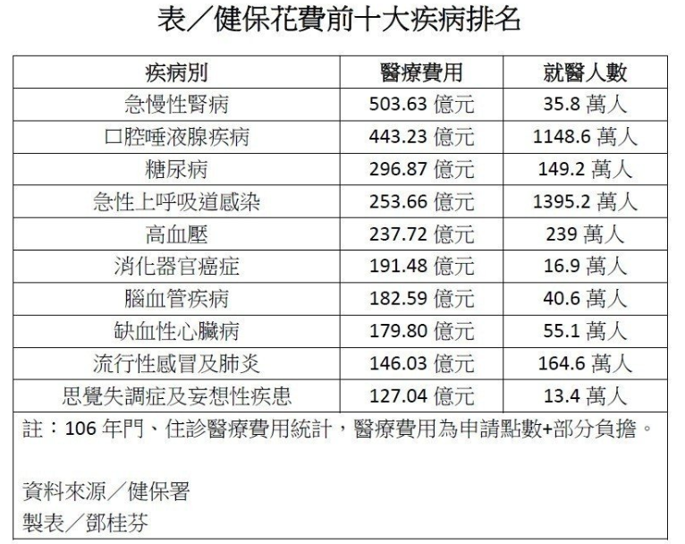
健保花費前十大疾病排名
口腔唾液腺疾病位居第二
資料來源：https://udn.com/news/story/7266/3291941

Slide 4
生命週期的口腔問題
缺牙、牙根齲齒、
口腔機能退化、咀嚼吞嚥障礙
母親的口腔健康影響早產、牙齒胚胎生長
第一大臼齒齲齒
齲齒、牙齦炎
懷孕期
6歲
青少年期
老年期
嬰幼兒期
學齡期
青壯年期
早發性齲齒
齲齒
牙周疾病、敏感性牙齒

Slide 5
迷思
8020=80歲，擁有20顆真牙
到老還能擁有真牙，從年輕就要開始保養
老人=假牙?

Slide 6
8020
日本近二十年來，提倡「8020」口腔保健運動。
80→80歲
20→20顆自然牙，可保有最基本的咀嚼力

Slide 7
嚴重牙菌斑堆積
沒有好好刷牙，食物殘渣形成
牙菌斑，堆滿在齒頸部
由黃純德教授提供

Slide 8
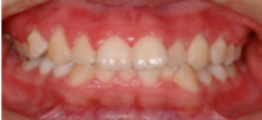
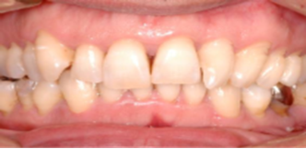
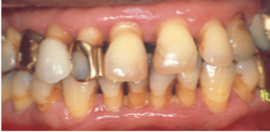
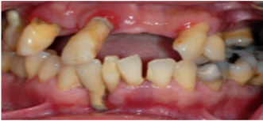
牙周疾病分期
牙齦炎
輕度牙周炎
中度牙周炎
重度牙周炎
Notes:
顏色再搭配一下

Slide 9
齒頸部或牙根齲齒
(cervical/root caries)
不良的口腔衛生習慣及分法
倒置牙菌斑堆積在齒頸部
風險因素
飲食習慣不好、食物含在口中
活動假牙的掛鉤處
口乾症、口水不多
不常看牙醫
高齡長者中最常見的牙科問題，
失智老人、中風病人更為常見
由黃純德教授提供

Slide 10
全口無牙
常造成無法咀嚼，營養不夠，免疫力低下
(80歲高齡也希望能有20顆功能牙)
由黃純德教授提供

Slide 11
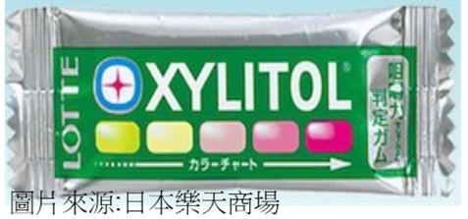
咀嚼能力測試
  檢測工具：變色口香糖(XYLITOL)
  咀嚼能力：依顏色變化分為五等級，顏色越紅表示咀嚼力越佳。
      – 1（非常差）
      – 2（差）
      – 3（一般）
      – 4（好）
      – 5（非常好）
  資料收集方式：口香糖咀嚼2分鐘後，吐至白紙上依比色卡進行顏色分辨。

Slide 12
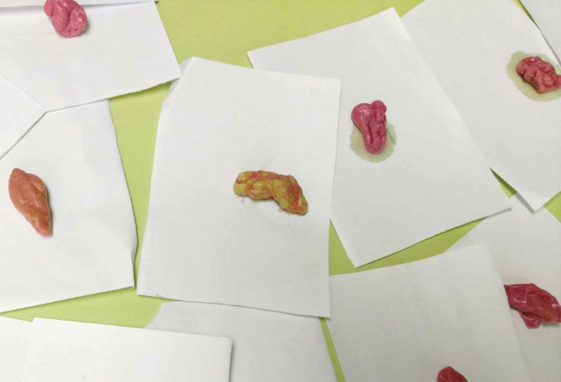
咀嚼功能測試結果
咀嚼力不均
咀嚼力差
咀嚼力好

Slide 13
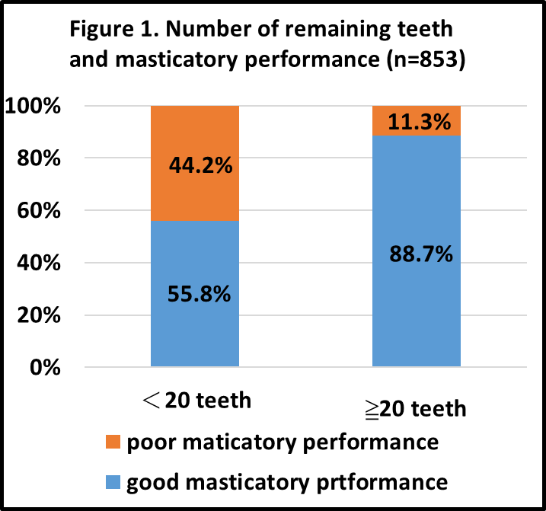
牙齒顆數小於20顆與咀嚼能力

Slide 14
口腔機能與衰弱症及肌少症

Slide 15
口腔健康與全身健康的關係

Slide 16
牙齒掉落與認知功能
Review
Results: Random effects analysis showed, with statistically low heterogeneity, that individuals with suboptimal dentition (<20 teeth) were at a 20% higher risk for developing cognitive decline (HR = 1.26, 95% CI = 1.14 to 1.40) and dementia (HR = 1.22, 95% CI = 1.04 to 1.43) than those with optimal dentition (≥20 teeth).

Slide 17
Results: A total of 33 articles (22 cross-sectional, and 11 prospective cohort studies) were evaluated.
Poorer mastication was associated with lower cognitive function in 15 of the 17 cross-sectional studies and steeper decline in 5 of the 6 prospective studies. Poorer mastication was one of significant risk factors for having dementia or mild memory impairment (MMI) in 4 of 5 cross-sectional studies and for the incidence of dementia or MMI in 4 of 5 prospective studies.

Slide 18
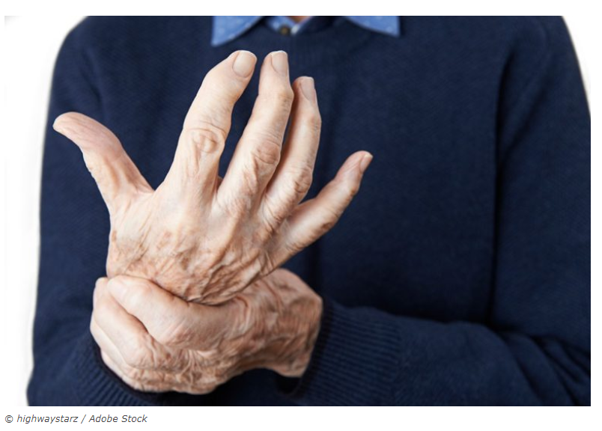
An Expanded Look at Rheumatoid Arthritis and the Periodontal Link
By Katie Melko, RDH, MSDH - November 17, 2018
類風濕性關節炎與牙周疾病的關係
This is what we do know about the two diseases: RA and periodontal disease both cause inflammation. Studies show people who have RA are eight times more likely to have periodontal disease and to be missing teeth. Research also shows patients who receive professional dental cleanings, and who are taking RA medication, had more significant pain relief and RA became more manageable than those who were on medication alone.
資料來源：https://www.todaysrdh.com/an-expanded-look-at-rheumatoid-arthritis-and-the-periodontal-link/ ?fbclid=IwAR0I2WPFT4fN2w5K7eKTm3kSl56Zb_ATpnvNNXCUnTsDJqn_PIWxVaLz7ts

Slide 19
不良口腔衛生與胃癌
In conclusion, tooth-loss and denture-associated lesions are associated with increased risks of gastric cancer. Previous conflicting findings of tooth-loss and gastric cancer risk may partly be explained by the age-varying relative risk of gastric cancer.

Slide 20
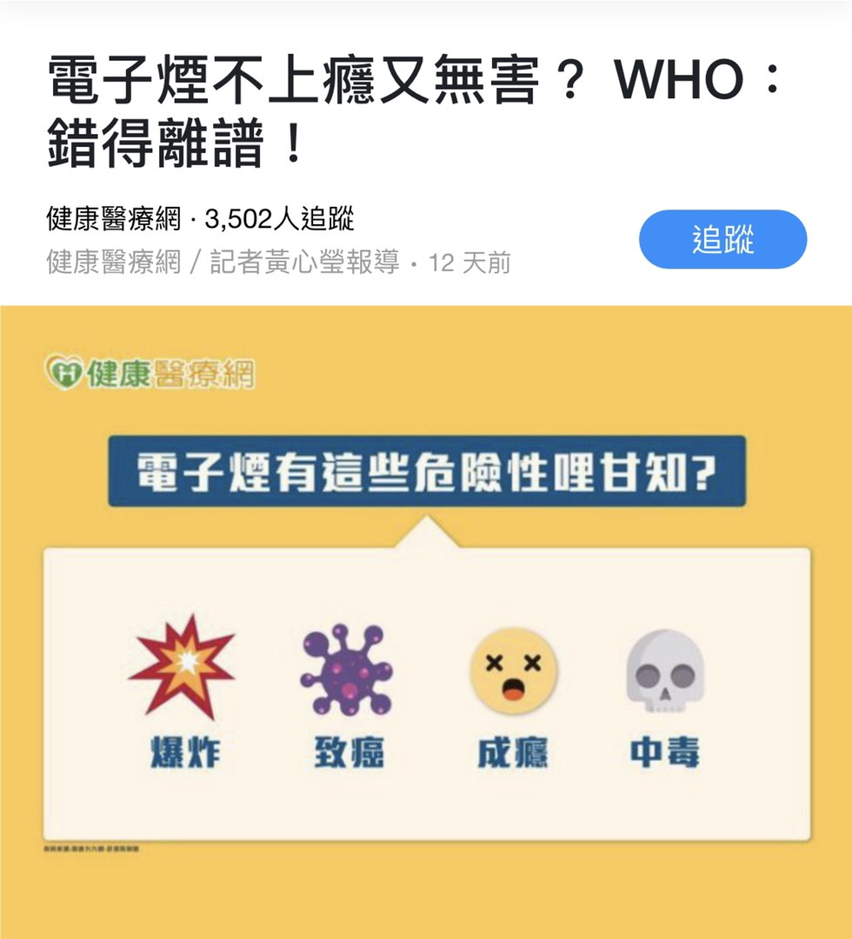
資料來源：https://goo.gl/rU7rT6

Slide 21
E-cigarettes May Increase Rate of Caries in Youth
甜味電子菸液香料會透過促進變種鏈球菌生長及黏附到牙齒表面而增加病患發生齲齒的可能性
研究發現電子菸的香料會與口腔發生反應，方式非常類似於糖果或高酸性飲料。
資料來源： https://www.todaysrdh.com/e-cigarettes-may-increase-rate-of-caries-in-youth/?fbclid=IwAR3k8NGEyNCCpvk6bPvttbR6Kv87kmsVcgi-tXSd2X2XcYFn7Brc5MrbBlE

Slide 22
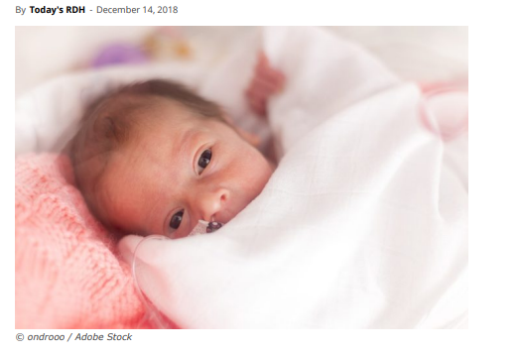
Research Links Poor Dental Hygiene to Low Birth Weight & Preterm Babies
母親的牙周健康狀況不佳與胎兒發育遲緩，死胎、早產和低出生體重相關。
牙周疾病的致病機制會干擾胎盤在母體中的免疫炎症反應，導致胎兒早產。
資料來源：https://www.todaysrdh.com/research-links-poor-dental-hygiene -to-low-birth-weight-preterm-babies/?fbclid= IwAR1vskcgjt4qvfiYiJP9W1LESSiVRcFK9I6KLAqo CSacQAbUuL __Wn2vfxc

Slide 23
口腔健康與與全身健康的關係
不良口腔衛生
口腔衛生
牙結石
齲齒
牙周病
口腔疾病
缺牙
咀嚼
細菌感染
發炎物質
失智
營養不良
糖尿病
細菌性
心內膜炎
心血管疾病
早產
吸入性
肺炎
系統性疾病
肌少症
(高醫黃純德教授提供)

Slide 24
臺灣學童口腔健康現況

Slide 25
口腔健康指標意義
Basic Screening Survey
  未治療齲齒(untreated decay)、已治療齲齒(treated decay)
  檢查方便快速，適合用於學校篩檢
  齲齒經驗指數(Decayed, Missing and Filled Teeth , DMFT Index)
  學童有齲齒或因齲齒而拔除、脫落或矯治(填補)的牙齒平均數目
  世界衛生組織比較各國12歲學童口腔健康指標
  檢查時需要使用牙科探針確診因此較耗時，大多做為研究使用
Notes:
講解DMFT所代表的意義
講解齲齒盛行率所代表的意義

Slide 26
學童齲齒盛行率
  有齲齒的學童人數比率
  分子是有齲齒的兒童人數，分母為所有受檢兒童人數
  學校或社區需求評估，作為政府單位擬訂計畫之參考

Slide 27
World Health Organization
兒童口腔健康目標
2000年
  5歲兒童50%以上沒有齲齒
  12歲兒童DMFT index小於3顆
2010年
  5歲兒童90%以上沒有齲齒
  12歲兒童DMFT index小於2顆
2020年
  5歲兒童90%以上沒有齲齒
  12歲兒童DMFT index小於1顆
註1. 恆齒齲蝕指數（DMFT index):Decayed, Missing and Filled Teeth
資料來源:World Health Organization_Oral health information systems http://www.who.int/oral_health/action/information/surveillance/en/

Slide 28
台灣12歲DMFT與西環太平洋各國比較
推行0-3歲嬰幼兒母子保健計畫
學校設立口腔治療師
New Zealand
學校設立校牙護制度
(WHO委托瑞典馬爾默大學(Malmö University, Sweden)所統整之全球12歲兒童DMFT Index調查資料與本國國健署調查資料)
Notes:
比較全球平均與同屬西環太平洋地區各國比較

Slide 29
12歲學童恆齒齲齒經驗指數趨勢
82年餐後潔牙政策
104年
校園含氟牙膏
105年氟碘鹽
(103年國民健康署年報)
Notes:
本國的12歲學童恆齒齲齒盛行率趨勢

Slide 30
各縣市學童未治療齲齒率比較
縣市 | 104 學年度 | 105 學年度 | 106 學年度 | 齲齒盛行率 比較
全國 | 38.84% | 39.34% | 37.22% | ↓1.62%
基隆市 | 49.63% | 40.77% | 34.81% | ↓14.82%
新北市 | 39.46% | 36.56% | 35.94% | ↓3.52%
臺北市 | 23.82% | 21.10% | 22.86% | ↓0.96%
宜蘭縣 | 43.31% | 52.42% | 49.83% | ↑6.52%
桃園市 | 44.91% | 44.76% | 43.96% | ↓0.95%
新竹縣 | 19.04% | 37.72% | 35.43% | ↑16.39%
新竹市 | 21.14% | 21.07% | 27.83% | ↑6.69%
苗栗縣 | 41.87% | 47.21% | 43.01% | ↑1.14%
臺中市 | 43.63% | 52.52% | 41.10% | ↓2.53%
彰化縣 | 45.69% | 47.80% | 45.80% | ↑0.11%
南投縣 | 39.66% | 41.61% | 37.35% | ↓2.31%

Slide 31
各縣市學童未治療齲齒率比較
縣市 | 104 學年度 | 105 學年度 | 106 學年度 | 齲齒盛行率 比較
雲林縣 | 40.98% | 33.86% | 41.56% | ↓0.58%
嘉義縣 | 45.53% | 39.71% | 43.23% | ↓2.30%
嘉義市 | 33.54% | 33.97% | 28.66% | ↓4.88%
臺南市 | 29.89% | 27.24% | 26.29% | ↓3.60%
高雄市 | 39.48% | 38.11% | 36.02% | ↓3.46%
屏東縣 | 52.38% | 52.80% | 48.41% | ↓3.97%
花蓮縣 | 55.51% | 64.03% | 49.44% | ↓6.07%
臺東縣 | 59.97% | 56.34% | 55.33% | ↓4.64%
澎湖縣 | 41.70% | 19.29% | 47.39% | ↑5.69%
金門縣 | 49.68% | 47.90% | 65.35% | ↑15.67%
連江縣 | 49.63% | 57.97% | 52.86% | ↑3.23%

Slide 32
各縣市學童已治療齲齒率比較
縣市 | 104 學年度 | 105 學年度 | 106 學年度 | 齲齒盛行率 比較
全國 | 63.88% | 62.53% | 25.35% | ↓38.53%
基隆市 | 62.39% | 58.05% | 27.00% | ↓35.39%
新北市 | 66.87% | 65.26% | 25.32% | ↓41.55%
臺北市 | 58.39% | 50.82% | 25.16% | ↓33.23%
宜蘭縣 | 58.91% | 71.35% | 21.34% | ↓37.57%
桃園市 | 67.29% | 70.63% | 25.83% | ↓41.46%
新竹縣 | 37.27% | 62.11% | 31.96% | ↓5.31%
新竹市 | 64.89% | 64.31% | 31.42% | ↓33.47%
苗栗縣 | 54.91% | 54.65% | 9.18% | ↓45.73%
臺中市 | 73.52% | 68.71% | 17.99% | ↓55.53%
彰化縣 | 72.26% | 74.17% | 27.68% | ↓44.58%
南投縣 | 68.08% | 63.58% | 38.60% | ↓29.48%

Slide 33
各縣市學童已治療齲齒率比較
縣市 | 104 學年度 | 105 學年度 | 106 學年度 | 齲齒盛行率 比較
雲林縣 | 63.92% | 57.59% | 38.50% | ↓25.42%
嘉義縣 | 68.39% | 52.21% | 17.81% | ↓45.58%
嘉義市 | 60.28% | 54.81% | 33.33% | ↓26.95%
臺南市 | 54.62% | 53.33% | 27.69% | ↓24.93%
高雄市 | 60.03% | 60.51% | 32.55% | ↓27.48%
屏東縣 | 62.44% | 58.91% | 15.48% | ↓46.95%
花蓮縣 | 67.75% | 64.19% | 8.58% | ↓59.17%
臺東縣 | 75.18% | 67.61% | 14.44% | ↓60.74%
澎湖縣 | 60.45% | 32.68% | 23.18% | ↓37.27%
金門縣 | 61.82% | 57.51% | 21.45% | ↓40.37%
連江縣 | 64.81% | 82.13% | 20.00% | ↓44.81%

Slide 34
各縣市學童齲齒盛行率比較
縣市 | 104 學年度 | 105 學年度 | 106 學年度 | 齲齒盛行率 比較
全國 | 65.27% | 63.56% | 61.07% | ↓4.2%
基隆市 | 65.74% | 56.79% | 60.95% | ↓4.79%
新北市 | 67.74% | 66.03% | 60.82% | ↓6.92%
臺北市 | 59.09% | 51.64% | 47.99% | ↓11.1%
宜蘭縣 | 59.15% | 71.88% | 70.03% | ↑10.88%
桃園市 | 68.24% | 71.34% | 68.41% | ↑0.17%
新竹縣 | 38.07% | 61.36% | 62.89% | ↑24.82%
新竹市 | 65.05% | 68.20% | 71.34% | ↑6.29%
苗栗縣 | 55.04% | 54.97% | 51.49% | ↓3.55%
臺中市 | 74.48% | 68.47% | 57.99% | ↓16.49%
彰化縣 | 73.30% | 75.22% | 73.41% | ↑0.11%
南投縣 | 72.15% | 67.95% | 74.98% | ↑2.86%

Slide 35
各縣市學童齲齒盛行率比較
縣市 | 104 學年度 | 105 學年度 | 106 學年度 | 齲齒盛行率 比較
雲林縣 | 65.09% | 56.69% | 76.69% | ↑11.60%
嘉義縣 | 69.95% | 55.47% | 61.00% | ↓8.95%
嘉義市 | 61.24% | 55.28% | 60.81% | ↓0.43%
台南市 | 57.03% | 55.06% | 53.74% | ↓3.29%
高雄市 | 62.05% | 61.28% | 59.11% | ↓2.94%
屏東縣 | 65.74% | 62.95% | 62.07% | ↓3.67%
花蓮縣 | 69.93% | 68.26% | 58.02% | ↓11.91%
臺東縣 | 81.98% | 75.51% | 68.75% | ↓13.23%
澎湖縣 | 64.88% | 34.15% | 70.42% | ↑5.54%
金門縣 | 68.69% | 62.85% | 72.26% | ↑3.57%
連江縣 | 67.78% | 82.61% | 72.38% | ↑4.60%

Slide 36
各縣市1年級學童齲齒盛行率比較
縣市 | 104 學年度 | 105 學年度 | 106 學年度 | 齲齒盛行率 比較
全國 | 66.39% | 64.93% | 63.29% | ↓3.1%
基隆市 | 71.31% | 65.71% | 64.37% | ↓6.94%
新北市 | 69.19% | 69.43% | 65.42% | ↓3.77%
臺北市 | 59.36% | 49.83% | 53.05% | ↓6.31%
宜蘭縣 | 69.73% | 70.16% | 70.43% | ↑0.70%
桃園市 | 71.35% | 72.87% | 69.69% | ↓1.66%
新竹縣 | 36.58% | 55.31% | 64.44% | ↑27.86%
新竹市 | 55.86% | 52.29% | 54.93% | ↓0.93%
苗栗縣 | 62.57% | 60.02% | 56.09% | ↓6.48%
臺中市 | 73.76% | 69.81% | 57.29% | ↓16.47%
彰化縣 | 73.33% | 74.72% | 75.91% | ↑2.58%
南投縣 | 74.49% | 71.38% | 75.13% | ↑0.64%

Slide 37
各縣市1年級學童齲齒盛行率比較
縣市 | 104 學年度 | 105 學年度 | 106 學年度 | 齲齒盛行率 比較
雲林縣 | 55.86% | 59.16% | 76.73% | ↑20.87%
嘉義縣 | 71.69% | 64.50% | 66.56% | ↓5.13%
嘉義市 | 68.34% | 56.63% | 62.98% | ↓5.36%
台南市 | 59.36% | 59.87% | 58.58% | ↓0.78%
高雄市 | 63.41% | 61.76% | 60.63% | ↓2.78%
屏東縣 | 71.70% | 69.78% | 68.06% | ↓3.64%
花蓮縣 | 75.52% | 73.50% | 65.73% | ↓9.79%
臺東縣 | 83.23% | 80.24% | 77.35% | ↓5.88%
澎湖縣 | 67.49% | 45.47% | 73.85% | ↑6.36%
金門縣 | 76.64% | 62.83% | 78.21% | ↑1.57%
連江縣 | 70.13% | 84.62% | 75.00% | ↑4.87%

Slide 38
各縣市4年級學童齲齒盛行率比較
縣市 | 104 學年度 | 105 學年度 | 106 學年度 | 齲齒盛行率 比較
全國 | 68.63% | 67.70% | 63.23% | ↓5.40%
基隆市 | 74.56% | 64.21% | 61.91% | ↓12.65%
新北市 | 71.89% | 68.64% | 63.27% | ↓8.62%
臺北市 | 65.50% | 60.82% | 51.33% | ↓14.17%
宜蘭縣 | 53.47% | 70.83% | 74.11% | ↑20.64%
桃園市 | 73.63% | 75.06% | 69.07% | ↓4.56%
新竹縣 | 42.43% | 69.48% | 66.42% | ↑23.99%
新竹市 | 54.99% | 67.71% | 64.60% | ↑9.61%
苗栗縣 | 49.71% | 53.95% | 49.12% | ↓0.59%
臺中市 | 77.49% | 72.32% | 61.35% | ↓16.14%
彰化縣 | 75.97% | 76.95% | 75.73% | ↓0.24%
南投縣 | 75.87% | 74.67% | 78.77% | ↑2.90%

Slide 39
各縣市4年級學童齲齒盛行率比較
縣市 | 104 學年度 | 105 學年度 | 106 學年度 | 齲齒盛行率 比較
雲林縣 | 62.45% | 59.40% | 79.91% | ↑17.46%
嘉義縣 | 76.48% | 55.20% | 60.04% | ↓16.44%
嘉義市 | 65.88% | 58.99% | 60.32% | ↓5.56%
台南市 | 60.67% | 60.27% | 57.13% | ↓3.54%
高雄市 | 65.92% | 66.48% | 60.41% | ↓5.51%
屏東縣 | 70.85% | 66.47% | 65.73% | ↓5.12%
花蓮縣 | 72.02% | 71.38% | 62.34% | ↓9.68%
臺東縣 | 84.04% | 77.37% | 72.90% | ↓11.14%
澎湖縣 | 60.15% | 43.31% | 71.76% | ↑11.61%
金門縣 | 75.91% | 70.99% | 79.97% | ↑4.06%
連江縣 | 79.35% | 81.18% | 79.45% | ↑0.10%

Slide 40
各縣市7年級學童齲齒盛行率比較
縣市 | 104 學年度 | 105 學年度 | 106 學年度 | 齲齒盛行率 比較
全國 | 61.40% | 58.62% | 57.07% | ↓4.33%
基隆市 | 54.54% | 43.11% | 57.45% | ↑2.91%
新北市 | 62.49% | 60.36% | 53.71% | ↓8.78%
臺北市 | 53.58% | 44.97% | 40.44% | ↓9.58%
宜蘭縣 | 55.83% | 73.93% | 66.47% | ↑10.64%
桃園市 | 60.67% | 66.53% | 66.59% | ↑1.67%
新竹縣 | 35.29% | 58.78% | 57.45% | ↑22.16%
新竹市 | 83.09% | 83.74% | 94.09% | ↑11.0%
苗栗縣 | 53.56% | 51.96% | 49.76% | ↓3.8%
臺中市 | 72.44% | 63.72% | 55.38% | ↓17.06%
彰化縣 | 70.96% | 74.07% | 69.20% | ↓1.76%
南投縣 | 67.40% | 59.68% | 71.53% | ↑4.13%

Slide 41
各縣市7年級學童齲齒盛行率比較
縣市 | 104 學年度 | 105 學年度 | 106 學年度 | 齲齒盛行率 比較
雲林縣 | 73.76% | 52.76% | 73.91% | ↑0.15%
嘉義縣 | 62.84% | 49.36% | 57.60% | ↓5.24%
嘉義市 | 53.00% | 51.42% | 59.55% | ↑6.22%
台南市 | 51.92% | 46.66% | 46.46% | ↓5.46%
高雄市 | 57.48% | 56.05% | 56.65% | ↓0.83%
屏東縣 | 56.99% | 55.06% | 54.43% | ↓2.56%
花蓮縣 | 64.09% | 61.92% | 48.15% | ↓15.94%
臺東縣 | 79.29% | 70.39% | 58.38% | ↓20.91%
澎湖縣 | 66.83% | 18.69% | 67.03% | ↑0.2%
金門縣 | 55.36% | 55.02% | 58.99% | ↑3.63%
連江縣 | 55.45% | 82.46% | 61.54% | ↑6.09%

Slide 42
兒童齲齒健保醫療支出/每年(預估)
年齡 | 人口數 | 乳齒 / 恆齒齲齒盛行率 | dmft / DMFT | 乳齒 / 恆齒 總齲齒顆數 | 單顆齲齒平均治療費用 | 乳齒 / 恆齒 齲齒治療總金額
3 | 227,319 | 58.11% | 3.18 | 420062.3255 | 診察費313元+複合樹脂填補750元 (個人負擔掛號費100元) 其他自費項目支出? (假牙、空間維持器等) | 4億2,006萬元
4 | 246,269 | 72.59% | 4.98 | 890258.0022 |  | 8億9,026萬元
5 | 257,231 | 73.65% | 5.58 | 1057134.524 |  | 10億5,713萬元
6 | 306,404 | 78.08% | 6.26 | 1497643.922 |  | 14億9,764萬元
3-6歲 |  |  |  |  |  | (乳齒)38億6,510萬元
7 | 282,866 | 12.50% | 0.4 | 14143.3 |  | 1,414萬元
8 | 267,352 | 19.90% | 0.62 | 32985.88976 |  | 3,299萬元
9 | 323,307 | 20.44% | 1.07 | 70709.82736 |  | 7,071萬元
10 | 322,466 | 21.77% | 1.5 | 105301.2723 |  | 1億530萬元
11 | 324,429 | 28.84% | 1.85 | 173095.8487 |  | 1億7,310萬元
12 | 322,381 | 37.30% | 2.58 | 310240.1315 |  | 3億1,024萬元
7-12歲 |  |  |  |  |  | (恆齒)7億648萬元
13 | 326,249 | 52.17% | 3.78 | 643371.5105 |  | 6億4,337萬元
14 | 320,004 | 54.12% | 4.23 | 732577.4771 |  | 7億3,258萬元
15 | 318,074 | 57.80% | 4.52 | 830987.4094 |  | 8億3,099萬元
16 | 334,118 | 51.94% | 4.72 | 819112.997 |  | 8億1,911萬
17 | 309,358 | 50.69% | 5.14 | 806021.7508 |  | 8億602萬元
13-17歲 |  |  |  |  |  | (恆齒)38億3,207萬元
3-18歲 |  |  |  |  | 總支出 | 84億428萬元
資料來源：
1.衛生福利部_93~94年台灣地區六歲以下口腔狀況調查成果報告 2.衛生福利部_ 94-95年台灣地區兒童及青少年口腔狀況調查成果報告
3.內政部統計年報_人口年齡分布 4.全民健康保險醫療服務給付項目及支付標準

Slide 43
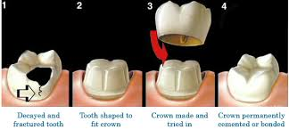
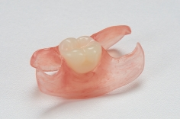
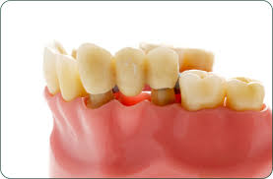
恆牙齲齒治療及衍生費用
項目(健保給付) | 金額
填補 | 個人負擔掛號費100元(自付) 診察費200元+複合樹脂填補750元
恆牙根管治療 | 個人負擔掛號費100元(自付) 診察費313元+恆牙根管治療（三根以上）3000元 診察費313元+恆牙根管治療（雙根以上）2000元
項目(需自費) | 金額
牙套
金屬牙冠 | 4,000~38,000
金屬陶瓷複合冠 | 5,000~30,000
全瓷牙冠 | 12,000~35,000
單顆活動假牙 | 5,000~7,000
牙橋 | 以單顆與材質計算，4,000~30,000元 若以3顆牙齒之牙套為例=12,000~90,000

Slide 44
齲齒的成因
Notes:
本節主要講齲齒的機轉

Slide 45
齲齒四因素
牙齒
食物
時間
細菌
牙齒：有牙齒才有齲齒
食物：只要飲食就有食物殘渣留於口中
細菌：利用食物殘渣增生，混合成牙菌斑，使口腔環境酸化
時間：經過足夠的時間後，酸使牙齒脫鈣速度大於再礦化，而後產生窩洞
齲齒
Notes:
齲齒的四成因

Slide 46
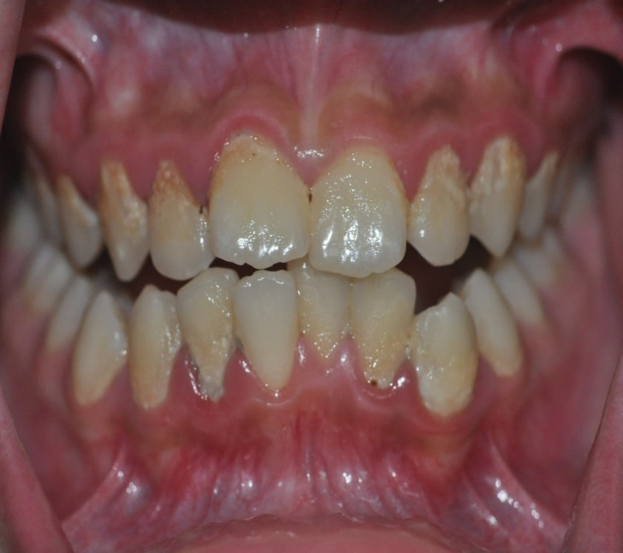
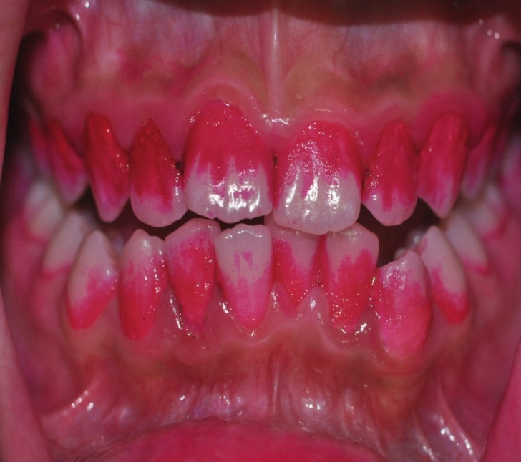
牙菌斑
資料提供:陳日生

Slide 47
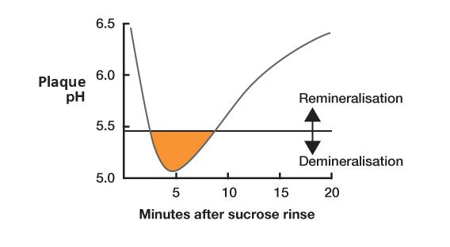
進食後口中酸性變化:
Stephen Curve

Slide 48
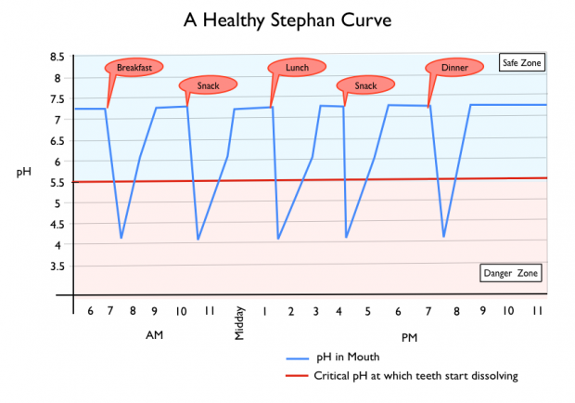

Slide 49
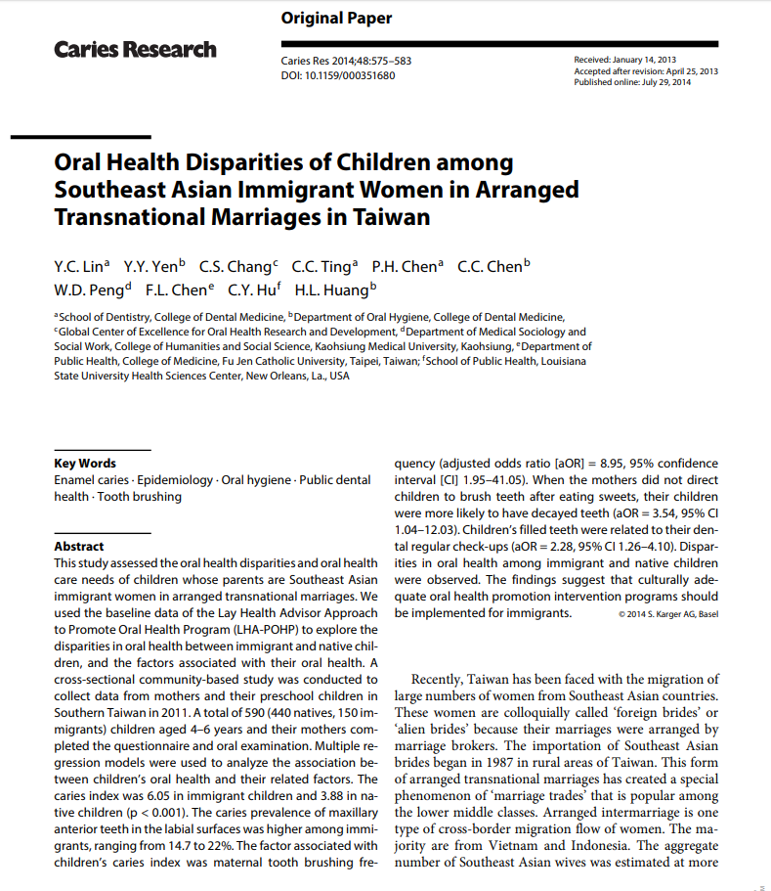

Slide 50
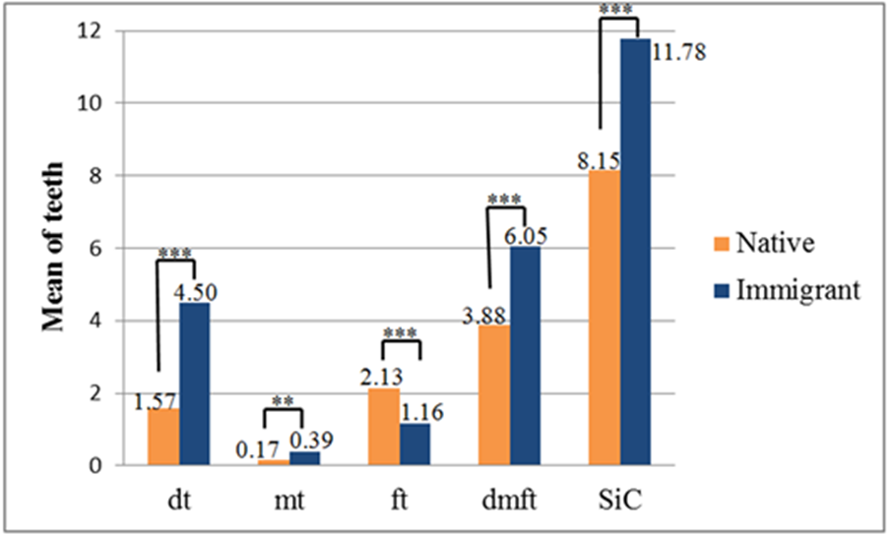
台灣本籍與外籍兒童dmft Index比較
圖一、本籍與外籍兒童之dmft index(Lin, et al., 2014)

Slide 51
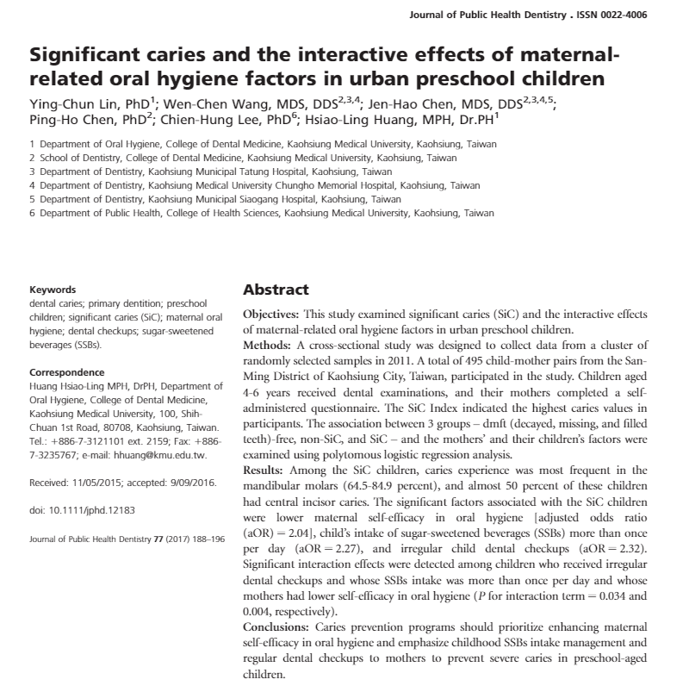

Slide 52
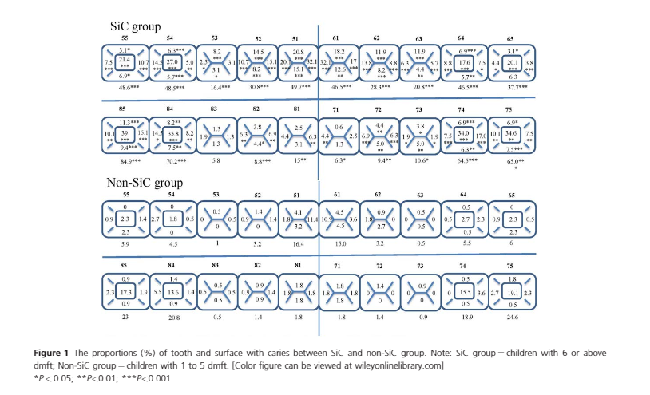

Slide 53
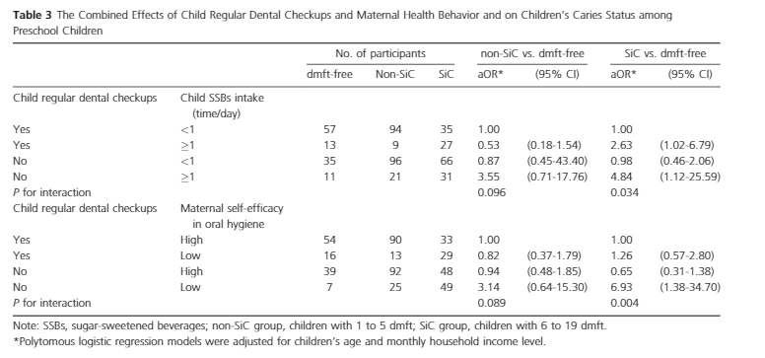

Slide 54
兒童照護者對口腔保健重要性
許多研究指出，家長本身對口腔保健的信念與態度和孩童的齲齒、牙齒清潔、甜食攝取習慣具有強大的關聯性。(Skeie, Riordan, Klock, & Espelid, 2006)
Children’s dental health relies especially on parental participation and the support of dental services. _{(Pine et al., 2004)}
Children with a history or evidence of caries or whose primary caregiver has severe caries should be regarded as at increased risk for the disease_{.(Krol, 2003)}

Slide 55
表1.臺北市學齡前3-5歲兒童齲齒與決定因子
 | SECC |  |  | Non-SECC
 | aOR | (95%CI) |  | aOR | (95%CI)
父母協助兒童睡覺前刷牙
無 | 1.00 |  |  | 1.00
有 | 0.79 | (0.75-0.84) |  | 0.76 | (0.71-0.81)
定期塗氟
否 | 1.00 |  |  | 1.00
是 | 0.86 | (0.80-0.92) |  | 0.74 | (0.68-0.81)
飲食習慣
點心攝取頻率(0-14次) | 1.03 | (1.02-1.04) |  | 1.06 | (1.05-1.06)
含糖飲料攝取頻率(0-21次) | 1.05 | (1.04-1.06) |  | 1.10 | (1.08-1.11)

Slide 56
含糖飲料與口腔保健行為的交互作用
母親未在睡前幫孩童潔牙
孩童攝取含糖飲料一天大於3次
有4.3倍的可能發生嚴重早發性齲齒
+
孩童沒有定期塗氟
+
孩童攝取含糖飲料一天大於3次
有3.5倍的可能發生嚴重早發性齲齒
The Department of Health, Taipei City, Government of Taiwan in 2014.

Slide 57
表2. 臺北市學齡前3-5歲兒童齲齒與飲食習慣之關係 (個案數=34,941)
變項 | Non-SECC |  |  | SECC
 | aOR | (95%CI) |  | aOR | (95%CI)
糖果、巧克力、甜味餅乾等甜食
幾乎不吃 | 1.00 |  |  | 1.00
每星期1-3次 | 1.46 | (1.34-1.59) |  | 2.02 | (1.79-2.28)
每星期4-6次 | 1.61 | (1.47-1.78) |  | 2.54 | (2.23-2.90)
每星期7次以上 | 1.62 | (1.43-4.83) |  | 2.91 | (2.49-3.40)
p for trend | <0.001 |  |  | <0.001
洋芋片、乖乖、蝦味先、科學麵、鹹味餅乾等鹹味零食食品
幾乎不吃 | 1.00 |  |  | 1.00
每星期1-3次 | 1.26 | (1.20-1.33) |  | 1.62 | (1.51-1.72)
每星期4-6次 | 1.37 | (1.21-1.54) |  | 1.77 | (1.53-2.04)
每星期7次以上 | 1.19 | (0.92-1.53) |  | 2.09 | (1.59-2.75)
p for trend | <0.001 |  |  | <0.001

Slide 58
表2.(續) 臺北市學齡前3-5歲兒童齲齒與飲食習慣之關係 (個案數=34,941)
變項 | Non-SECC |  |  | SECC
 | aOR | (95%CI) |  | aOR |  | (95%CI)
汽水、可樂等含氣泡飲料
幾乎不喝 | 1.00 |  |  | 1.00
每星期1-3次 | 1.41 | (1.33-1.50) |  | 1.82 |  | (1.69-1.95)
每星期4-6次 | 1.56 | (1.16-2.11) |  | 2.60 |  | (1.91-3.55)
每星期7次以上 | 1.43 | (0.75-2.71) |  | 3.33 |  | (1.80-6.19)
p for trend | <0.001 |  |  | <0.001
養樂多等乳酸飲料
幾乎不喝 | 1.00 |  |  | 1.00
每星期1-3次 | 1.16 | (1.10-1.23) |  | 1.40 | (1.30-1.50)
每星期4-6次 | 1.16 | (1.04-1.29) |  | 1.50 | (1.32-1.70)
每星期7次以上 | 0.93 | (0.67-1.27) |  | 1.26 | (0.88-1.81)
p for trend | <0.001 |  |  | <0.001
珍珠奶茶、紅茶等含糖飲料
幾乎不喝 | 1.00 |  |  | 1.00
每星期1-3次 | 1.35 | (1.27-1.43) |  | 1.83 | (1.71-1.95)
每星期4-6次 | 1.45 | (1.16-1.82) |  | 2.50 | (1.98-3.17)
每星期7次以上 | 1.65 | (1.00-2.74) |  | 2.45 | (1.42-4.23)
p for trend | <0.001 |  |  | <0.001

Slide 59
具科學實證有效的
口腔預防保健策略
  初段預防: 健康促進與特殊防護
  次段預防:定期口腔檢查
  末段預防: 齲齒治療

Slide 60
科學實證等級與實證強度
實證等級 | 科學實證強度
I,A | 強有力的實證，來自至少一個系統性評論，此評論乃針對多個設計妥善之隨機對照試驗(RCT)
II,B | 強有力的實證，來自至少一個設計妥善且樣本數適當的隨機對照試驗(RCT)
III,C | 實證來自設計妥善但非隨機的試驗、介入單一族群之前後測、世代追蹤研究、配對病例對照之時間序列研究
IV,D | 實證來自二個以上的中心或研究團隊的設計妥善但非實驗性質之研究
V | 受尊敬的權威人士，根據臨床實證、描述性研究、或專家委員會報告，所提出之意見
GP✔,GPP | 無實證但實務可行
因不同政府單位與機構認定方式稍有差異，且使用不同符號，但大致遵守上述規則

Slide 61
兒童具科學實證之防齲措施
初段預防:健康促進與特殊防護
項次 | 自我防齲措施 | 證據等級
1 | 牙膏氟離子濃度應在1,350-1,500 ppm | I, A
2 | 每天用含氟牙膏至少刷2次牙 | I, B
3 | 刷完牙吐出即可，不再漱口，以保持氟離子濃度 | III, B
4 | 應減少含糖飲食之次數與用量。 | III,I, D
5 | 睡前刷牙，選另外時機至少1次 | III,GPP
項次 | 專業人員施作 | 證據等級
1 | 每半年塗氟漆1次(2.2% NaF⁻) | I, A
2 | 臼齒窩溝封填 | I, A
(林子賢, 口腔健康國際趨勢及策略文獻回顧 2015, 英國衛生署, 2007, 2009, 2014;愛爾蘭衛生署, 2009)

Slide 63
無齲齒率與窩溝封填

Slide 64
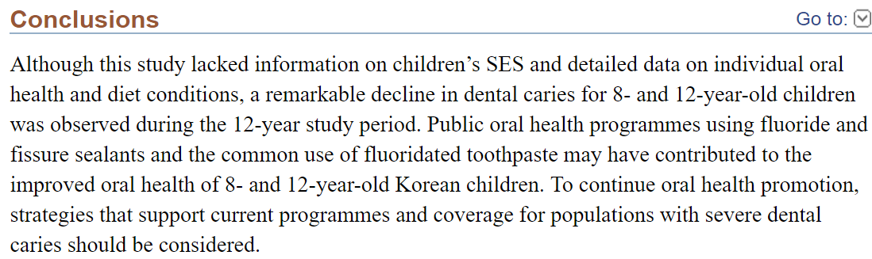

Slide 65
窩溝封填
Pit and Fissure Sealant

Slide 66
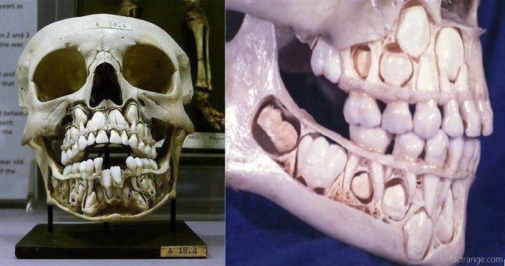
兒童的頭骨(Skull of child)
六歲牙(第一大臼齒)，沒有相對的乳牙位置，是直接從最後方萌出
恆牙等候換牙的時間，會推擠乳牙而萌發

Slide 67
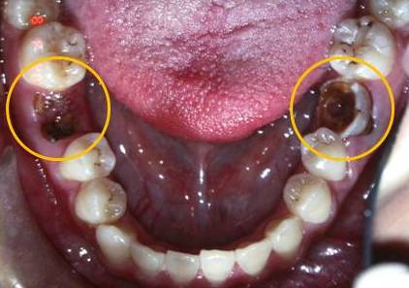
『第一大臼齒』齲齒
臼齒咬合面非常容易發生齲齒
國小一年級恆牙第一大臼齒占所有齲齒近50%
台灣1~2年級大學生第一大臼齒拔除率為日本的13.1倍(CS Chang, 2010)

Slide 68
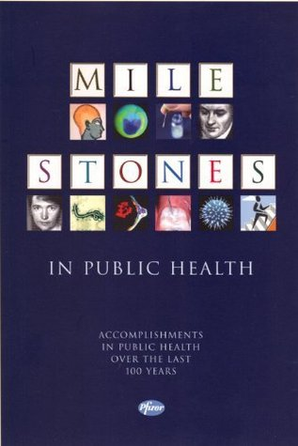
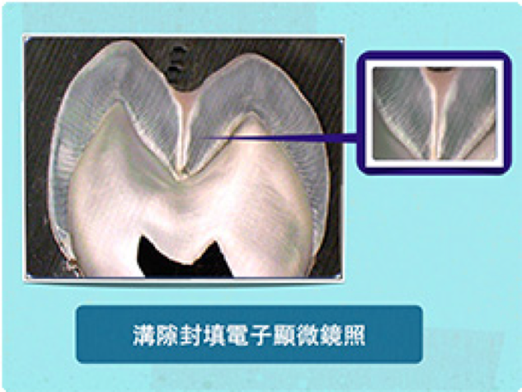
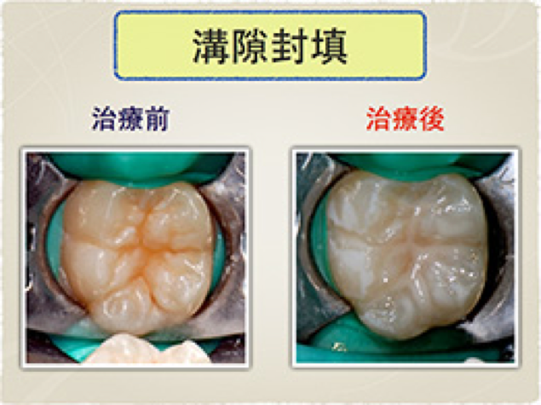
過去100年來公共衛生里程碑: Tooth with protective sealant
臼齒窩溝封填 (Buonocore, 1955)
處置前
處置後
Notes:
公共衛生里程碑 (照片): 分別是 M(imhopet 印和闐-埃及醫學之神); I (地球臭氧層)；L (天花疫苗)；E (Dr. Edward Jenner: 天花疫苗發現者)
S (Margaret Sanger女士: 家庭計畫最早推動者)；T (伊波拉病毒)；O (乳癌組織MRI核磁共政)；N (Tooth with protective sealant)
E ( HIV病毒)；S (the U.S. Department of Agriculture’s food pyramid 食物金字塔)

Slide 69
學童「窩溝封填」補助服務
99年公告補助「弱勢兒童臼齒窩溝封劑服務補助」
  低收入、中低收入、身心障礙者、原住民山地鄉及離島地區國小一、二年級學童
102年9月台北市衛生局「學童窩溝封填防齲計畫」，針對國小一年級學童
103年9月全國執行「國小學童窩溝封填補助服務」

Slide 70
氟化物的作用
系統性使用
局部性使用

Slide 71
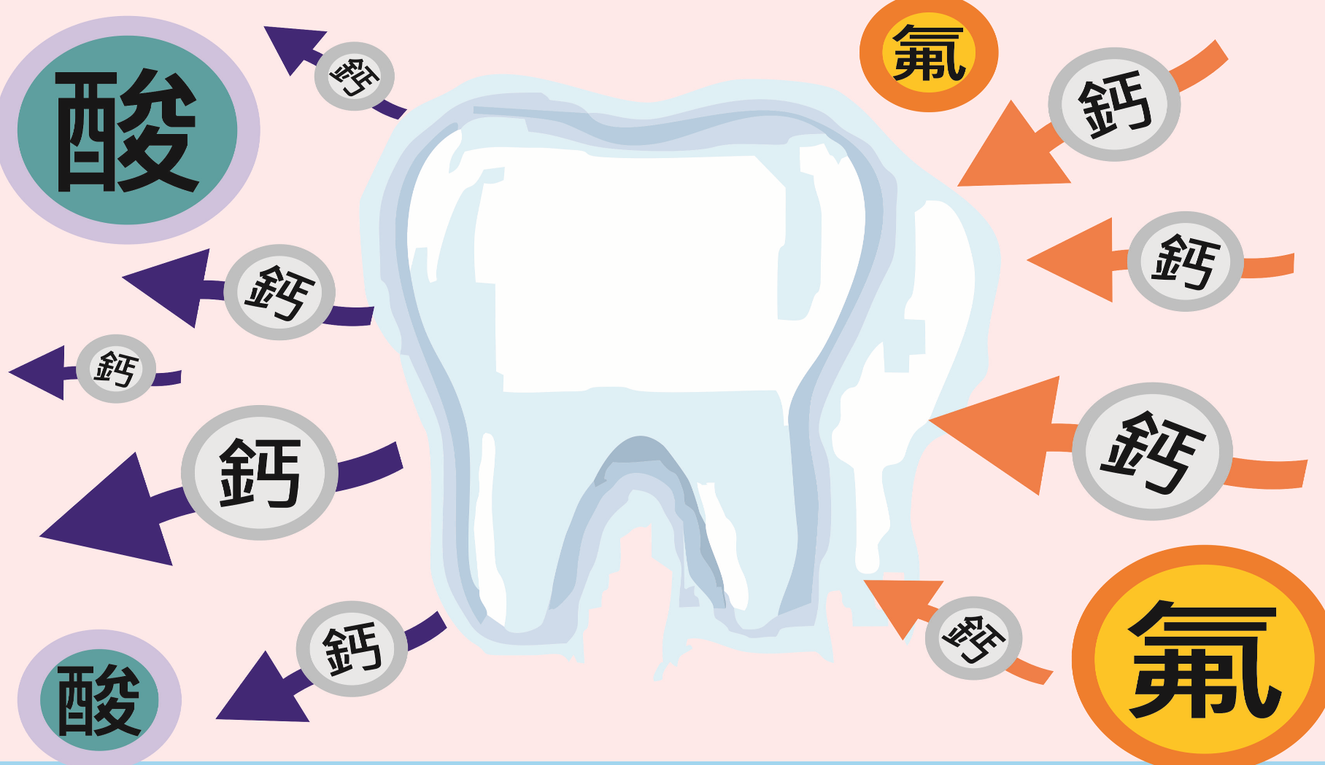
口中的酸會使牙齒脫鈣 「氟化物」則把鈣拉回牙齒表面

Slide 72
『氟化物』防齲機轉(WHO,2005)
經由加速牙齒再礦化速率，發揮修復初期齲齒病灶之能力。
經由改善琺瑯質化學結構，提升其抗酸性之作用。
經由干擾致齲菌新陳代謝與生長，降低致齲菌產酸能力之功效。
Notes:
「牙齒脫鈣與再礦化」部分做呼應
含氟鹽防齲效果，讓恆齒琺瑯質更強壯

Slide 73
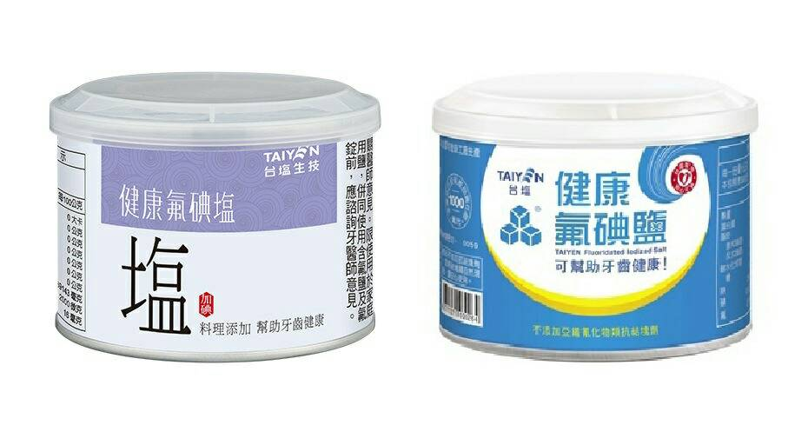
氟化物之種類及防齲效果
系統性使用
種類 | 使用 方法 | 防蛀效率 | 優點 | 缺點 | 備註
自來水加氟 | 添加 適當氟 | 齲齒率 下降50~70% | 全人口 自然食用 | 需注意水氟量測定 | 全球近3億5仟萬人口使用。
食鹽 加氟 | 添加 適當氟 | 齲齒率 下降50~70% | 全人口或選擇自然食用 | 需了解人口食鹽攝取量及氟量作添加依據 | 全球近2億5仟萬人口使用，近年來WHO推薦代替飲用水加氟，為安全、低廉又有效的防龋措施。
新包裝

Slide 74
氟化物之種類及防齲效果(續)
系統性使用
種類 | 使用 方法 | 防蛀效率 | 優點 | 缺點 | 備註
氟錠 | 睡前及刷完牙後使用，置於齒齦和臉頰之間緩慢地溶解， 須每日使用。 | 齲齒率 下降30~40% | 有系統性氟化物效果 | 費用較高， 需定時測定氟攝取量，長期使用配合有問題。 | 於過去二十年前推動，由於操作方法冗長，配合度有問題，也較不適用於身心障礙者。

Slide 75
氟化物之種類及防齲效果
局部性使用
氟化物類別 | 使用 方法 | 防蛀效率 | 優點 | 缺點 | 備註
氟漆 | 由專業人員操作，每半年塗一次 | 齲齒率 下降46% | 使用方便安全性與牙膏一樣 |  | 美、歐洲已推行二、三十年，成效良好。
氟膠 | 由專業人員操作， 三個月或四個月塗一次 | 齲齒率 下降28% | 局部效果 | 需特製牙托並隨時抽取口水，以避免吞入。 | 需於診間由專業人員配合抽吸裝置及牙托使用，故不適合大量的公共衛生使用。

Slide 76
氟化物之種類及防齲效果(續)
局部性使用
氟化物類別 | 使用 方法 | 防蛀效率 | 優點 | 缺點 | 備註
含氟 牙膏 | 成人 1500ppm 小孩 1000ppm | 齲齒率 下降 4% | 方便 |  | 由於使用方便，全球均主張刷牙時一定要搭配含氟牙膏使用。
含氟 漱口水 | 每週一次 | 齲齒率 下降26% | 局部效果 |  | 效果與含氟牙膏相仿，但牙膏自備即可。

Slide 77
7-12歲兒童口腔保健
潔牙搭配含氟牙膏
  一天潔牙2次，睡前潔牙最重要
  搭配含氟牙膏(1000ppm以上)
  低年級:睡前由照護者協助潔牙
  中高年級:牙線使用
潔牙方式
  低年級: 馮尼式刷牙法或水平橫刷法
  中高年級:貝氏刷牙法
每半年定期牙科檢查
氟化物使用: 塗氟、含氟鹽

Slide 78
近三年口腔保健計畫輔導成效

Slide 79
計畫口號
此口號呼應本次計畫中的主要推動項目
《Protection:專業口腔保護》
氟漆與第一大臼齒窩溝封填
塗氟填溝有保障 潔牙少糖好口腔
《Prevention: 預防保健行為》
正確潔牙與含糖飲食控制

Slide 80
我國學童近四年齲齒盛行率分佈
校園口腔保健輔導團介入

Slide 81
近四年學童齲齒下降對健保醫療支出影響
年級 | 學童數 | 齲齒 盛行率 | 單顆齲齒平均治療費用 | 齲齒治療 總金額 | 學童齲齒下降比率/影響人數 | 節省健保費用
一年級 |  |  | 診察費313元+複合樹脂填補750元 (個人負擔掛號費100元) |  | ↓5.19% 9450人 | 944萬元
103學年度 | 197214 | 68.48% |  | 1億3505萬元
104學年度 | 189871 | 66.39% |  | 1億2605萬元
105學年度 | 173089 | 64.93% |  | 1億1238萬元
106學年度 | 180146 | 63.29% |  | 1億1401萬元
四年級 |  |  |  |  | ↓5.7% 1萬1224人 | 1122萬元
103學年度 | 207734 | 68.93% |  | 1億4319萬元
104學年度 | 200117 | 68.63% |  | 1億3734萬元
105學年度 | 197286 | 67.70% |  | 1億3356萬元
106學年度 | 196626 | 63.23% |  | 1億2432萬元
七年級 |  |  |  |  | ↓3.25% 6672人 | 667萬元
103學年度 | 241114 | 60.32% |  | 1億4543萬元
104學年度 | 228027 | 61.40% |  | 1億4000萬元
105學年度 | 213339 | 58.62% |  | 1億2505萬元
106學年度 | 206685 | 57.07% |  | 1億1795萬元
總計 |  |  |  |  | 2萬7345人 | 2734萬元
資料來源：
1.103-106學年度教育部學生健康資訊系統 2.全民健康保險醫療服務給付項目及支付標準

Slide 82
總結
生命週期各階段的口腔問題都是重要的。
預防每個階段的口腔疾病的發生，選擇適合口腔照護方式。
8020目標，需從幼兒的口腔健康做起。

Slide 83
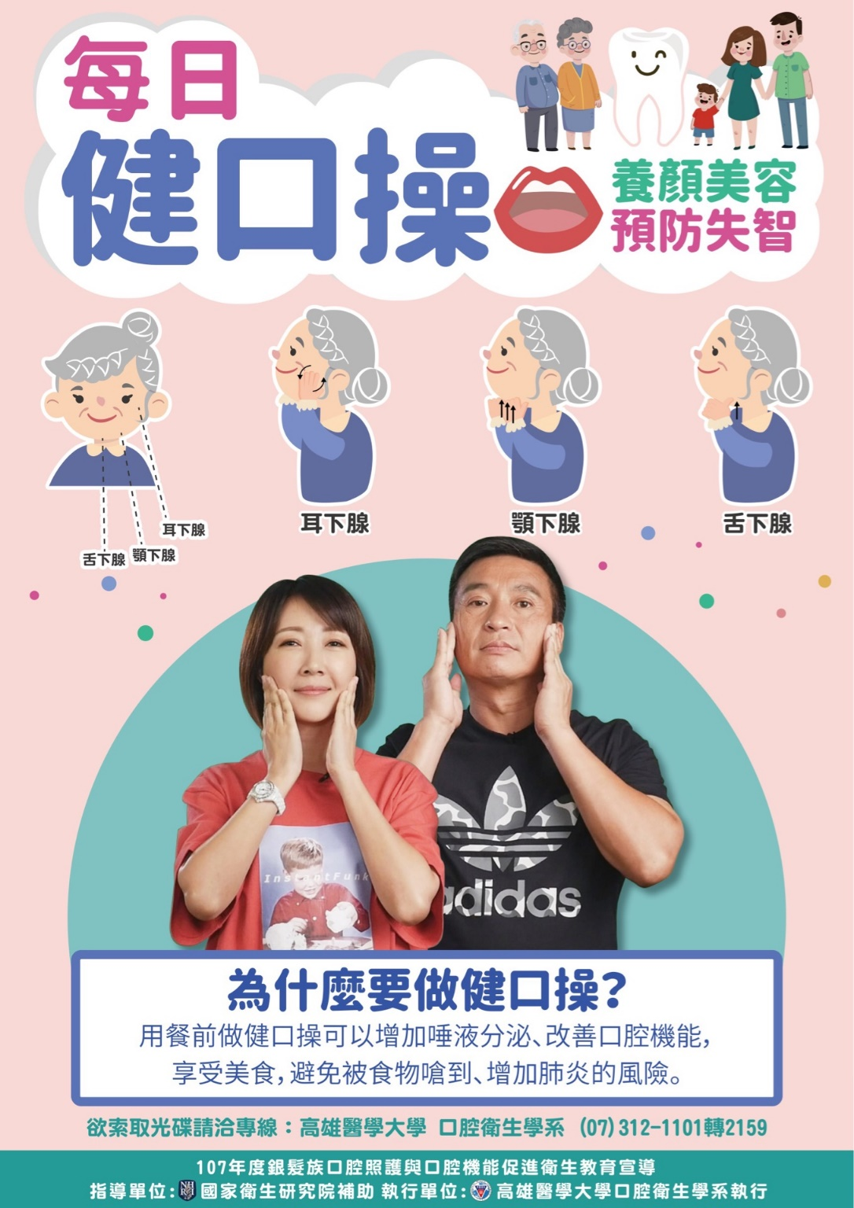

Slide 84
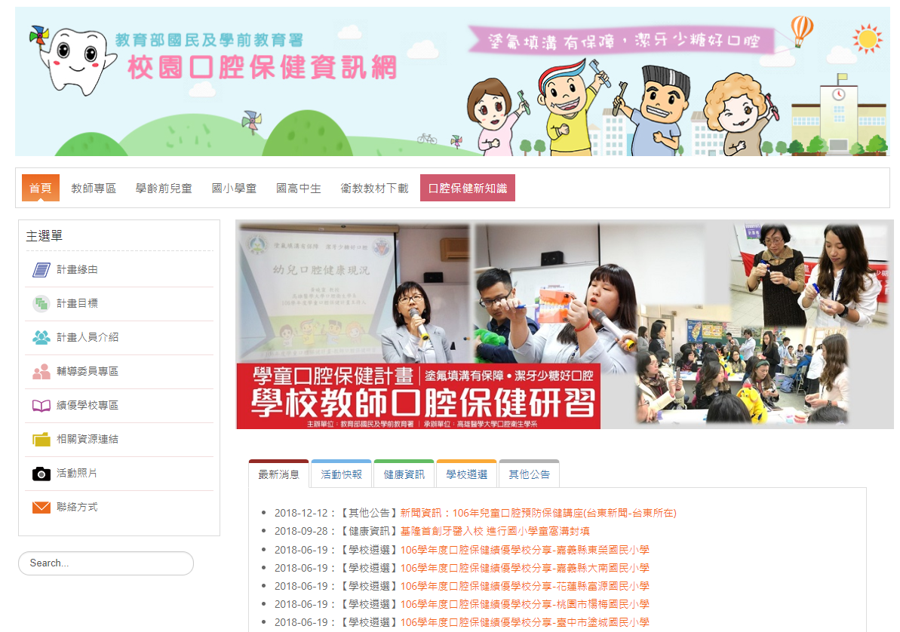
校園口腔保健資訊網
網站首頁http://ohpc.kmu.edu.tw/

Slide 85
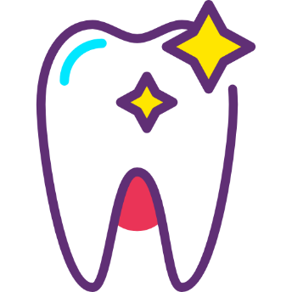
謝謝各位專心聆聽
敬請提問與指教！

